Slide 1
X-Series 可视化开发工具集
赫杰辉

Slide 2
开始以前
自我介绍
对参与者的期待
典型开发场景
普通程序员
文艺程序员

Slide 3

普通程序员

Slide 4
典型开发场景
普通程序员
早上，心情忐忑的来上班
打开电脑，邮箱里面又有一封信，功能要改，线上报错。。。
又要看代码了，不要问我为什么不看文档
几百个源码文件，动辄几千行代码，叫我怎么看？心情糟透了
吃中饭了
心情继续糟透了，今天得加班了
吃晚饭
加班
。。。
感觉被掏空

Slide 5

文艺程序员

Slide 6
典型开发场景
文艺程序员
早上，心情愉快的来上班
打开电脑，邮箱里面又有一封信，功能要改，线上报错。。。
打开X-Series，迅速定位到要修改的地方
打完收工

Slide 7
X-Series是什么
“Any intelligent fool can make things bigger and more complex… It takes a touch of genius - and a lot of courage to move in the opposite direction” -- Albert Einstein
一套可视化快速开发框架

Slide 8
X-Series 组件
Xross unit
专注描述工作如何完成的高层流程
服务级别
Xross Decision tree
为复杂决策建模
模块级别
Xross state
按照状态组织业务流程
领域级别
Xeda [WIP]
SEDA model
运行平台级别
XEDA
Xross Unit
Xross State
Xross Decision

Slide 9
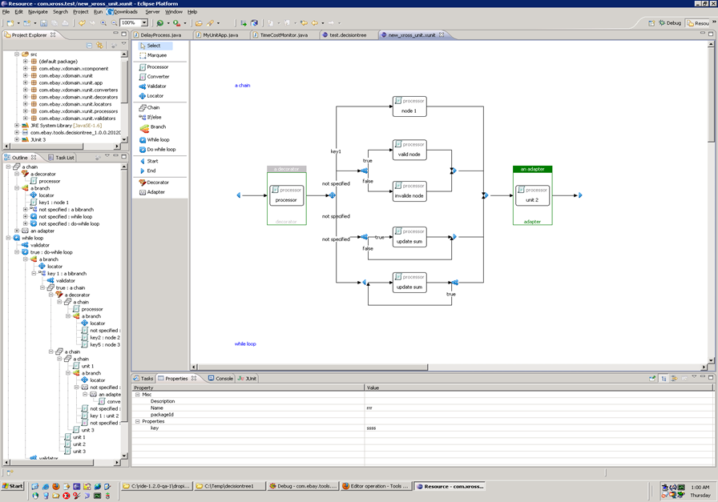
Xross Unit
建模业务处理

Slide 10
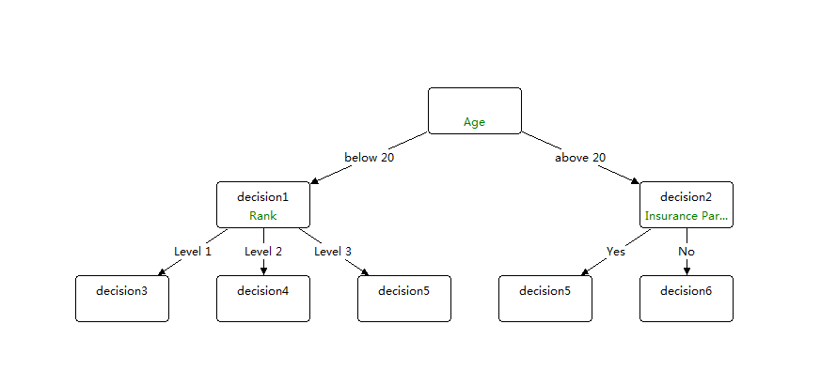
Xross Decison
透视复杂决策

Slide 11
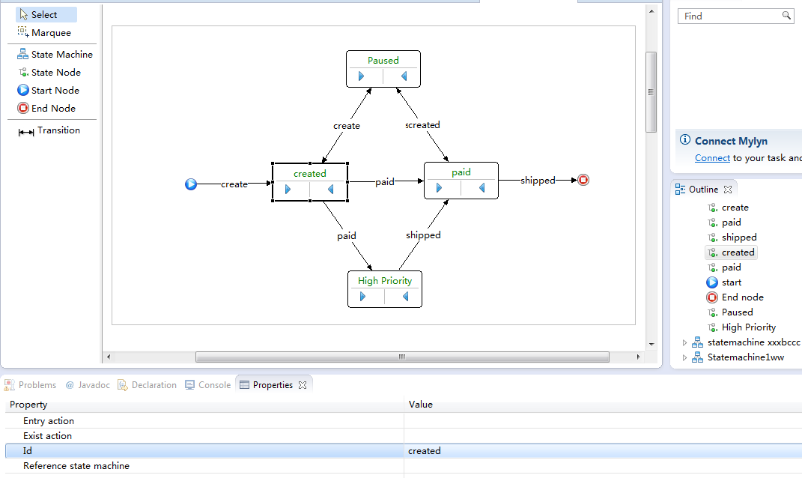
Xross State
抽象核心业务

Slide 12
X-Series的作用
降低开发成本
减少90%的系统设计开发工作
分离模型与代码，大幅降低系统复杂度和维护成本
最小化必需开发工作量
易于使用
真正好用的人性化工具。5分钟包教包会
直击问题核心，很酷，很先进
降低管理成本
易于沟通
信息密度大：代码 << XML <<< 模型图
不废话，直接看图说话。模型就是实际运行的系统

Slide 13
X-Series要达到的效果

Slide 14



鸟枪换炮
开发工具进化论

Slide 15


构建清晰的系统

Slide 16

什么人需要
想成为大拿
想学会一种永不过时的技术，以不变应万变
干净利落，轻松的工作

Slide 17
Xross Unit

Slide 18

Xross Unit

Slide 19
Xross Unit
Xross unit 编辑器是一个灵活的系统构建器
使用流程图构建系统
在Eclipse里面所见即所得的方式
提供丰富的行为组件
超精简接口 – processor, converter, validator, locator
提供丰富的结构组件
chain, if-else, branch, while, do while loop, decorator, adapter
一图胜千言
超越传统的开发模式，从代码和配置的汪洋里解脱出来
模型归模型，代码归代码，查看代码仅需双击进入

Slide 20
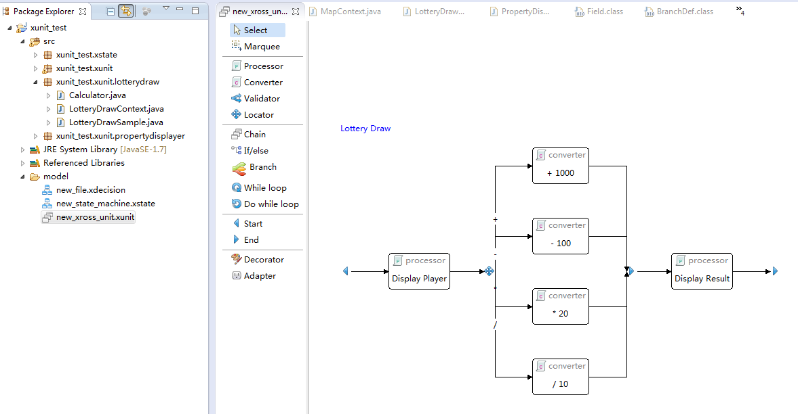
Xross Unit 使用步骤一
画流程图
你可以一直和PM, PD, QA一起优化修改讨论

Slide 21
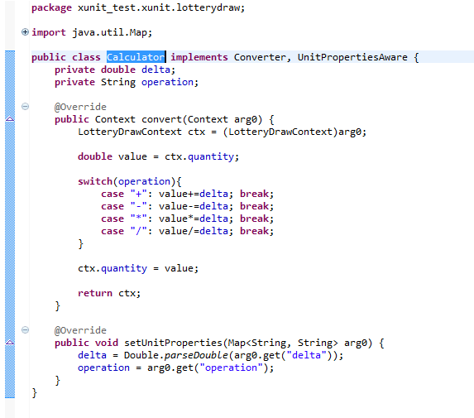
Xross Unit 使用步骤二
实现单元组件
提供最小单元需要的逻辑代码

Slide 22
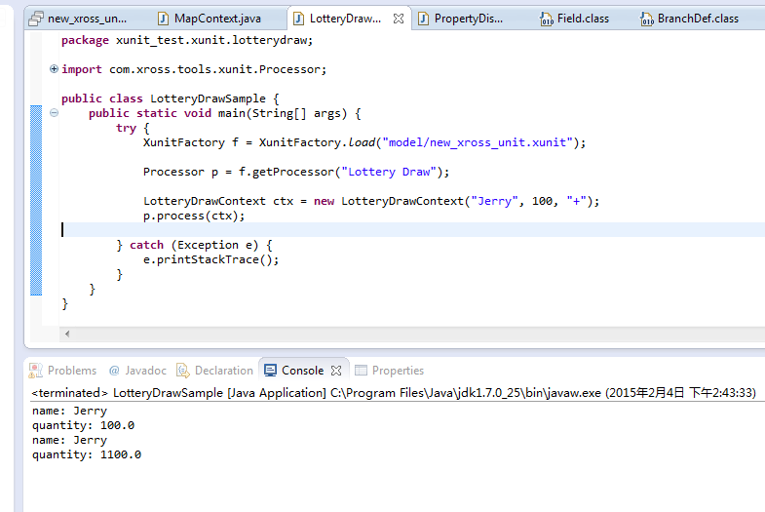
Xross Unit 使用步骤三
运行

Slide 23

提高开发效率和质量
提高开发效率
自顶向下分解，快速组建系统
组件化设计，流水线式开发
预先设计，风格统一
与开发环境高度集成
提高软件质量
把高内聚，低耦合落到实处
Context限定数据
Unit聚合逻辑
易于单元化测试
单接口设计，无选择，无歧义的实现
通过构造Context，轻松模拟测试数据

Slide 24
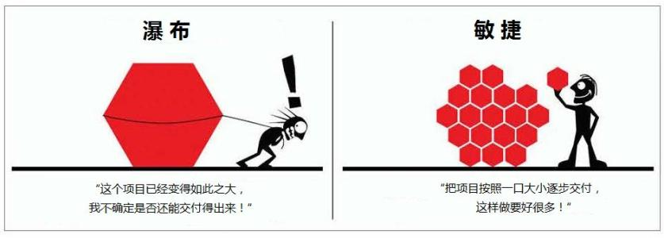
提高管理效率和质量
对产品经理的帮助
直观的感受系统功能，而不只是单向沟通
自顶向下全程参与，同时又保留从全局到细节的把握能力
对项目经理的帮助
单元划分可以映射到开发任务
单元的完成比例可以反映开发进度

Slide 25

提升测试效率和质量
对白盒测试人员
直观显示测试需要覆盖的路径
直接定位到要测试的代码
方便构造单元测试数据
对集成和黑盒测试人员
直观的了解系统能完成那些功能
方便构造服务级别测试数据

Slide 26
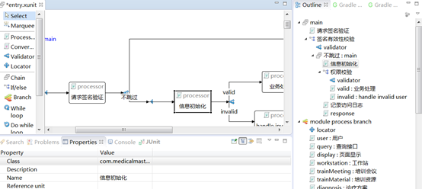
用户实践反馈
学习安装
Xunit的demo和介绍在相关的GitHub已有介绍。引入Xunit只需pom.xm中引入相关dependency。
使用感受
配置文件的编辑，GitHub也有介绍，确实清晰方便，三视图配合，一目了然

Slide 27
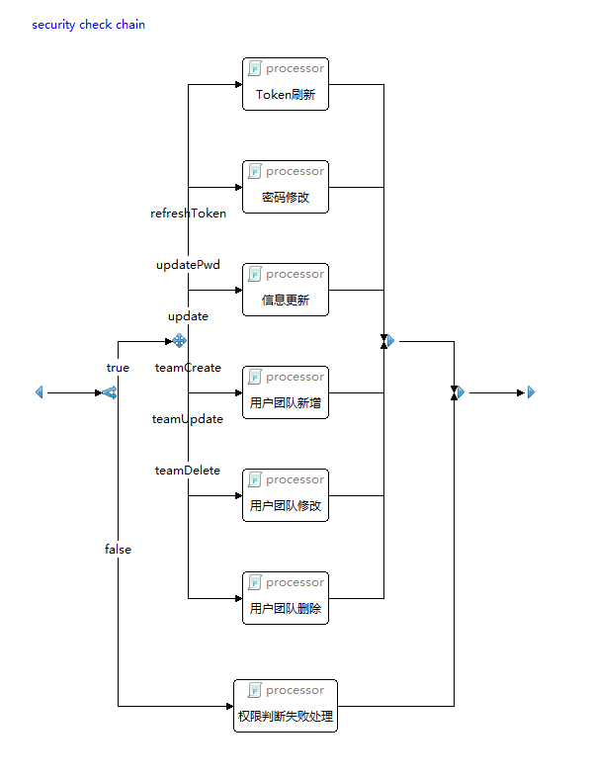
用户实践反馈
清晰

Slide 28
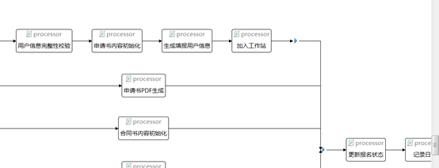
用户实践反馈
承担角色
如果将系统看一个人，那么可用Xunit来搭建人的骨架。
举例 -- 以某服务系统为例，从服务总入口，到服务的分发，再到每个服务的业务逻辑切分都配置在Xunit
整个系统的服务功能清晰明了
业务逻辑一目了然，方便定位业务的节点，调整业务的逻辑
能快速定位到每个功能点，极大方便了后续的维护

Slide 29

用户实践反馈
吐槽 -- Xunit的图形化编辑器已经满足开发所需，但对于懒人来说，总是会追求更懒的方式，所以这里还是要吐槽一下编辑器
首先是如上图所示，不能放大缩小
其次是Xunit不能切分成多个小的Xunit，需要自己写Processor去额外处理
每个元件不能通过复制粘贴来复用
没有搜索功能。

Slide 30
Xross Decision

Slide 31
Decision Tree
复杂逻辑无法用条件判断表达
什么是decision tree
商业智能领域常用的决策工具
利用树形模型表达复杂的决策制定过程
Decision Tree 编辑器可以让开发者
生成decision tree
以所见即所得的方式
依据模型生成单元测试的验证代码
所有决策路径全覆盖
优势
纯模型，无代码
方便重用
替代if/else，极大的简化代码

Slide 32
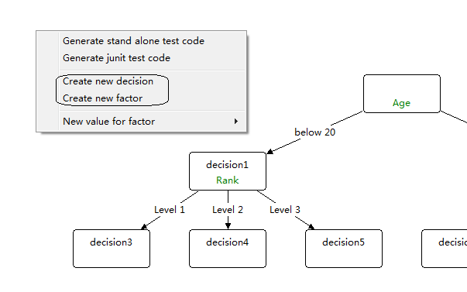
Decision Tree 开发步骤一
画图
定义决策因子
例如： 技能 [“会xunit”，“不会xunit”]
定义决策
例如：加薪，不加薪

Slide 33
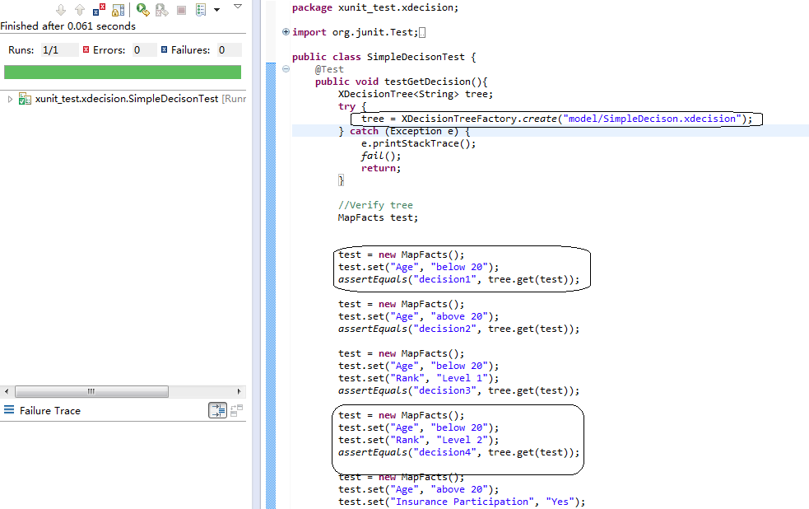
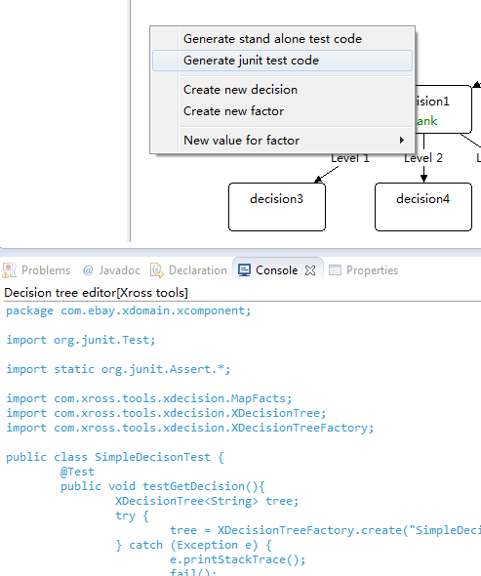
Decision Tree 开发步骤二
运行
创建决策树
测试决策因子

Slide 34
Xross State

Slide 35
Xross State
状态机是系统的核心
状态机编辑器
通用直观的解决方案
状态机用途
订单
用户
任务
功能通用完备
可以创建仅包含状态和变迁的状态机
也可以提供状态变迁时的触发器

Slide 36
Xross State 开发步骤一
画图

Slide 37
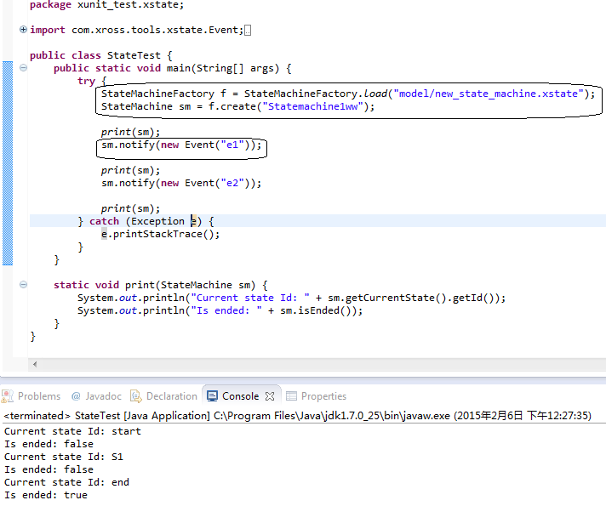
Xross State 开发步骤二
运行

Slide 38
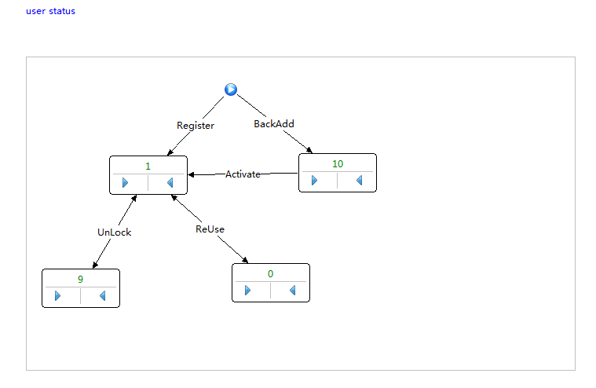
实际案例一

Slide 39
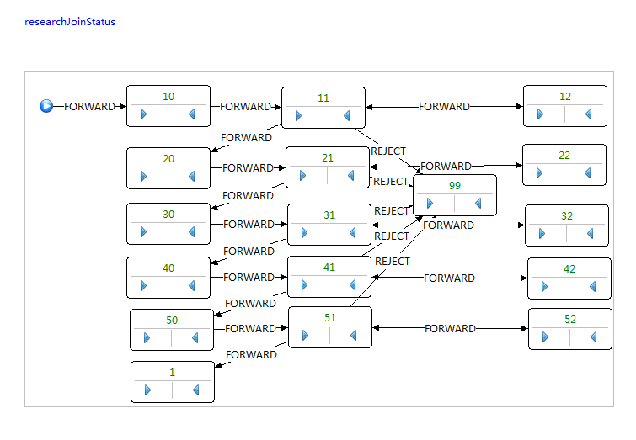
实际案例二

Slide 40
XEDA

Slide 41

The Next
XEDA
SEDA/Microservice implementation
Service transition
Managing/Monitoring
Distributed OS
WIP

Slide 42
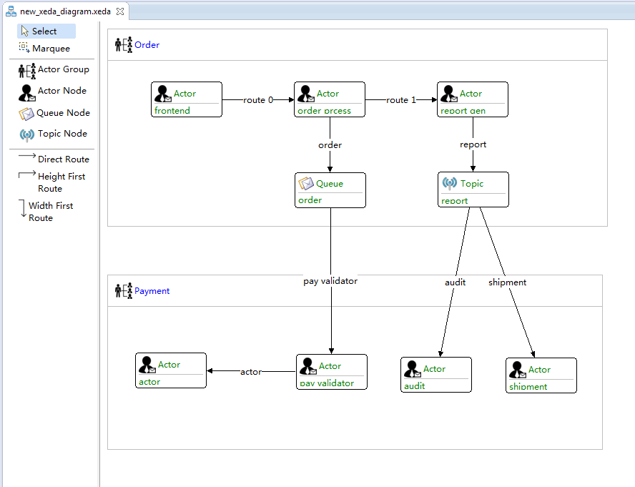
XEDA Preview

Slide 43
X series 资源

Slide 44
X series 资源
开源代码库
https://github.com/hejiehui/xross-tools-installer
直播
解锁进入千万级代码系统的正确姿势
设计思路详解
提高系统开发效率的“银弹”——X-series可视化大规模应用开发工具集
技术博客
https://my.oschina.net/hejiehui/home

Slide 45
支持C#
Xross unit C# runtime
https://github.com/hejiehui/xUnit/blob/master/doc/xunit_c%23.zip
Xross State C# runtime
https://github.com/hejiehui/xState/blob/master/doc/xstate_c%23.zip
Xross Decision C# runtime
https://github.com/hejiehui/xDecision/blob/master/doc/xdecision_c%23.zip

Slide 46
Before The End
在语言层面打转是没有出路的
很多工具很难用
规模决定手段
人的能力是有限的
方向和眼光永远比速度重要

Slide 47

Q&A

